Slide 1
Ressignificando os Direitos Humanos: Interseccionalidade e sociedade brasileira
Prof. Assoc. Fabiana Severi
Monitora Inara Flora Firmino

Slide 2
ALYNE PIMENTEL V. BRASIL
Mulher brasileira, 28 anos, negra, pobre e grávida
Morreu depois de 21 horas SEM receber assistência médica
Esta foi a primeira vez que um Comitê de direitos humanos identificou lacunas discriminatórias na prestação de um serviço de Estado. Apesar de o Estado brasileiro ter alegado que a discriminação não foi um fator determinante, o Comitê CEDAW assentiu que a discriminação com base em sexo, raça e renda afetam a falta de acesso à serviços de saúde materna de qualidade. Reconhecimento de racismo institucional5825885

Slide 3
Interseccionalidade: nomeando o problema
Kimberlé Crenshaw
>1989 Demarginalizing the intersection of race and sex: a black feminist critique of antidiscrimination doctrine, feminist theory and antiracist politics
>1991 Mapping the Margins: Intersectionality, Identity Politics, and Violence Against Women of Color
“as discriminações de raça e de gênero não são fenômenos mutuamente excludentes, propõe um modelo provisório para a identificação das várias formas de subordinação que refletem os efeitos interativos das discriminações de raça e de gênero”

Slide 4
Documento para o Encontro de Especialistas em aspectos da Discriminação Racial relativos ao Gênero
Advogada, feminista negra
Critical Race Theory
Caso: Degraffenreid vs General Motors
Caso: Clarence Thomas vs Anita Hill
Verificar aplicabilidade do feminismo negro nas leis antidiscriminatórias

Slide 5
Documento interseccionalidade
Declaração Universal dos Direitos Humanos: obscurecimento dos direitos de grupos minoritários
CEDAW – gender mainstreaming: incorporação da perspectiva de gênero nas discussões de direitos humanos
CERD
Múltiplas identidades, múltiplas formas de subordinação

Slide 6
Diferenças Intragrupo
Superinclusão – ocorre na medida em que os aspectos que tornam determinado problema interseccional são absorvidos pela estrutura de gênero, sem reconhecer o papel das outras categorias. Exemplo: tráfico de mulheres.
PROBLEMAS???
Subinclusão – um problema não é reconhecido como um problema de gênero por não pertencer ao grupo dominante ou ao grupo étnico racial (homens e mulheres). Exemplo: esterilizações forçadas, hipersexualização mulheres negras.
PROBLEMAS???
“Em resumo, nas abordagens subinclusivas da discriminação, a diferença torna invisível um conjunto de problemas, enquanto que, em abordagens superinclusivas, a própria diferença é invisível” (p. 6).

Slide 7
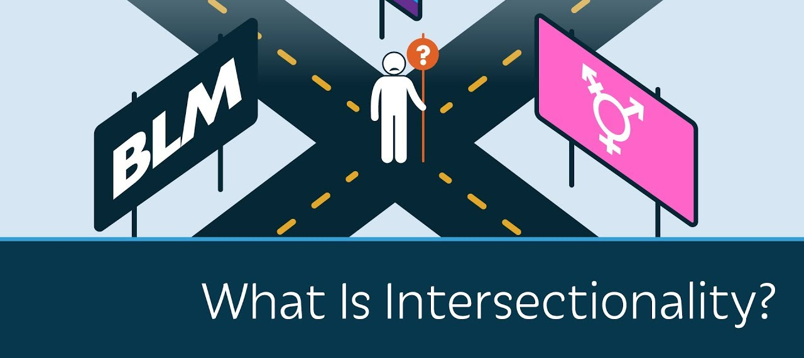
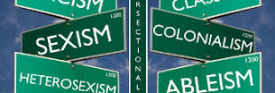
Pontos centrais: dilemas da interseccionalidade
1. Raça ou etnia não é um marcador constante em todo o mundo
2. O desenvolvimento desigual dos discursos de direitos humanos de raça e de gênero
3. # interseccionalidade para observar que muitos dos nossos problemas de justiça social como racismo e sexismo se sobrepõe criando múltiplos níveis de injustiças

Slide 8
https://www.ted.com/talks/kimberle_crenshaw_the_urgency_of_intersectionality?language=pt-br#t-701225

